Slide 1



Instituto Tecnológico de Frontera Comalapa
Modalidad Mixta
Nombre del alumno:
Cynthia Jasmine Morales Torres
Numero de control:
231260014
Semestre:
Sexto semestre
Especialidad:
Ingeniería en Sistemas Computacionales.
Nombre del docente:
Ing. Francisco Javier Mingo Velázquez
Materia:
Lenguajes y Autómatas 1
Nombre del trabajo:
3.3 Ejercicios
Fecha de entrega:
28/02/2026
Frontera Comalapa, Chiapas. A 28 de Febrero del 2026.

Slide 2
introducción
Los lenguajes formales y autómatas representan fundamentos clave en ingeniería en sistemas computacionales, modelando el reconocimiento de patrones específicos en secuencias simbólicas. Aquí se aplican conceptos mediante la construcción de autómatas que procesan expresiones regulares y demás, utilizando simulación interactiva para validar su comportamiento.

Slide 3
justificación
Dominar autómatas finitos es vital para el diseño de compiladores, analizadores léxicos y sistemas de verificación, habilidades esenciales en desarrollo de software y optimización algorítmica. JFLAP permite un aprendizaje visual al depurar transiciones y probar cadenas de entrada, fortaleciendo la comprensión teórica para aplicaciones en ciberseguridad y procesamiento de datos.

Slide 4
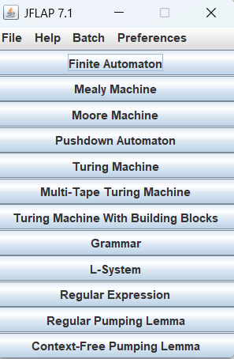
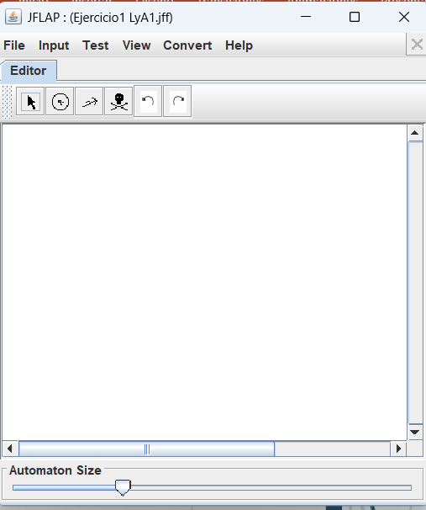
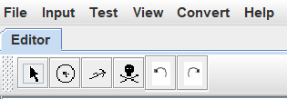
Recordatorio del reporte de practica anterior:
En los ejercicios presentados trabajaremos con JFLAP y usaremos el mismo menú y demás como el editor y la simulación:
Seleccionamos la opción “Finite Automaton”
En seguida se abrirá la pantallita donde trabajaremos:
En la parte del editor conseguiremos lo que necesitaremos para comenzar con la creación de nuestros estados:

Slide 5
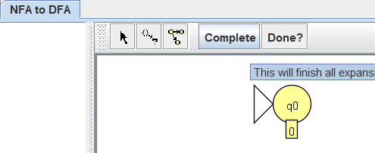
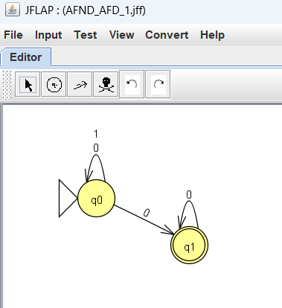
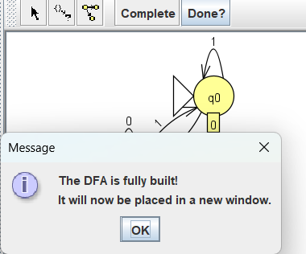
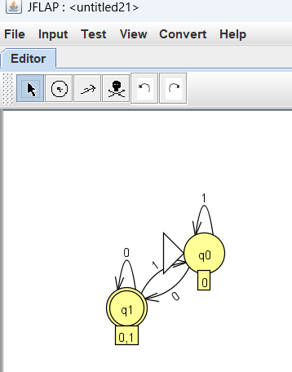
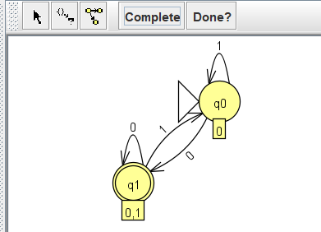
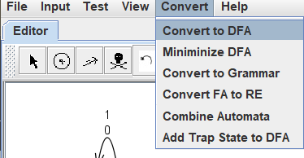
Conversión de un AFND a AFD.
Comenzamos creando nuestros estados con sus transiciones como su estado inicial y final
En seguida veremos un solo estado en una segunda pantalla y daremos click en complete
Damos click en Done? Y nos mandara un mensaje que que nuestro AFD ya esta lito y lo mandara a una pantalla individual y nueva para trabajar
Se nos presentara nuestro AFD ya completamente listo
Nos dirijimos al menú y seleccionamos convert →convert to DFA

Slide 6
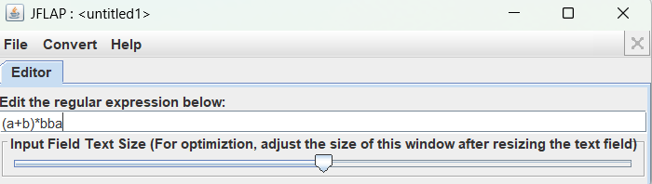
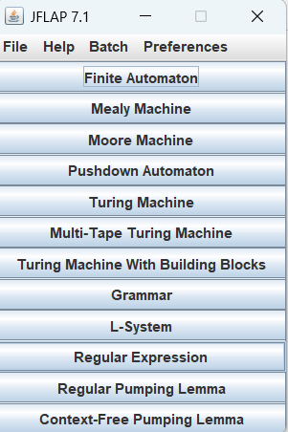
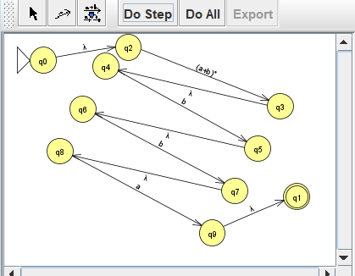
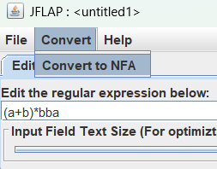
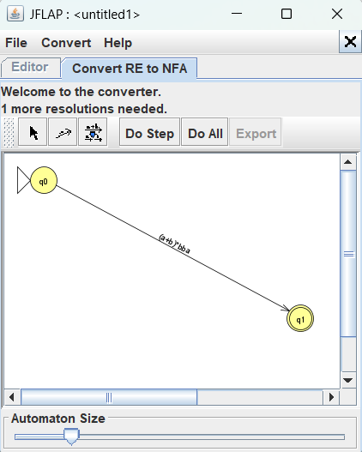
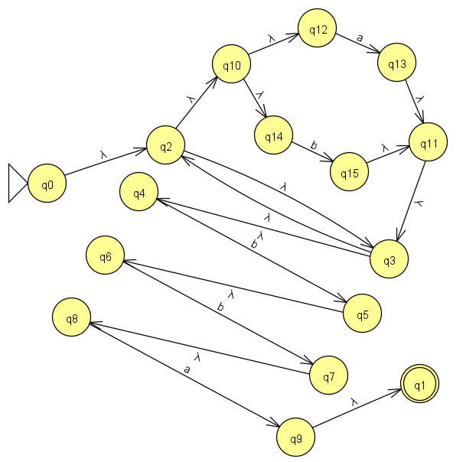
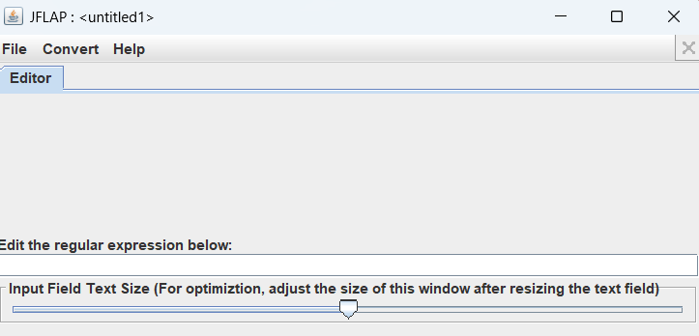
Ejercicio 2
Expresión Regular a AFND
En JFLAP escribiremos una Expresión Regular y el programa la convierte automáticamente en un NFA.
Paso 1: Abrir JFLAP
Selecciona Regular Expression y se abrirá una ventanita
Paso 2: Escribir la expresión
Paso 4: Generar el autómata
Tenemos dos opciones:
🔹 hacerlo paso por paso: Presiona Do Step, se sigue presionando hasta que termine
🔹 automático:
Presiona Do All
Paso 3: Convertir a NFA

Slide 7
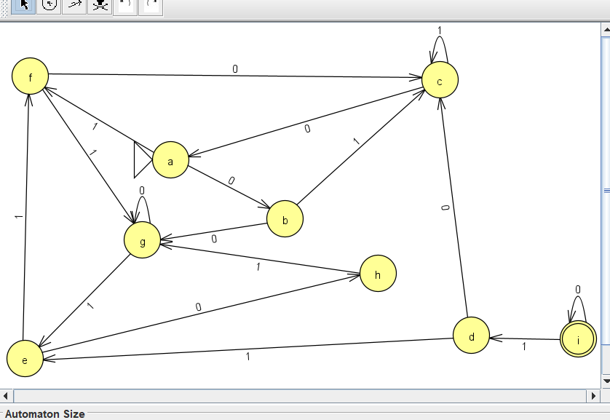
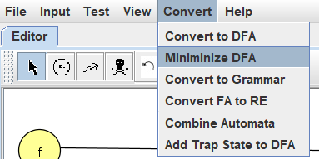
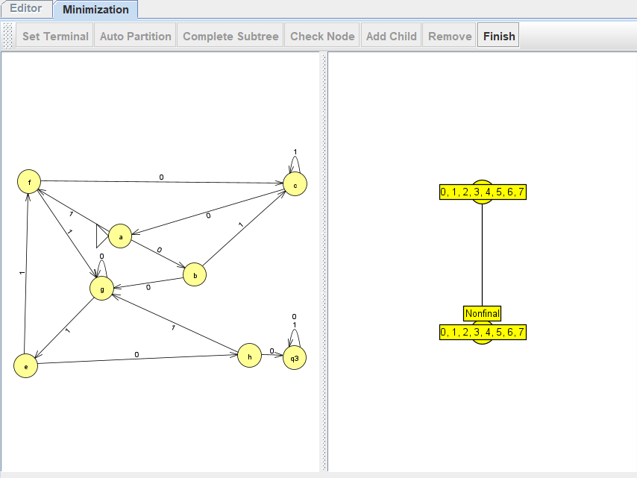
Minimización de estados a un AF
Crearemos nuestro autómata finito de la siguiente manera
En la parte superior de nuestro editor nos iremos a convert y minimize
Nota: en dado caos que el autómata no este bien elaborado o sea de otro tipo no se podrá realizar la minimización.
Aquí se ya se realizo la minimización del autómata finito como se espero:
Se aplican estados de esta manera para poder realizar la minimización de estados

Slide 8
conclusión
Estos ejercicios refuerzan el manejo de modelos finitos para lenguajes regulares, validando su equivalencia mediante conversiones y simulaciones precisas. Así, se consolidan competencias fundamentales en teoría de la computación, preparando para desafíos avanzados en programación y sistemas.

